Slide 1
Промежуточные итоги реализации регионального проекта «Современная школа в Ермаковском районе»
Смолина И.В.,
Главный специалист по общему образованию

Slide 2
Значение показателей регионального проекта «Современная школа»
Наименование показателя | Значение на 2021г.
Созданы и функционируют центры образования естественно – научной и технологической направленностей «Точка роста» | 2 ед.
Доля педагогических работников, прошедших повышение квалификации, в том числе в центрах непрерывного повышения профессионального мастерства | 12%
Количество услуг психолого – педагогической, методической и консультативной помощи родителям (законным представителям) детей, а также гражданам, желающим принять на воспитание в свои семьи детей, оставшихся без попечения родителей | 390 ед.
Значение показателей регионального проекта

Slide 3
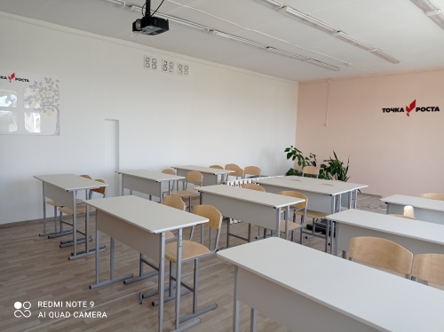
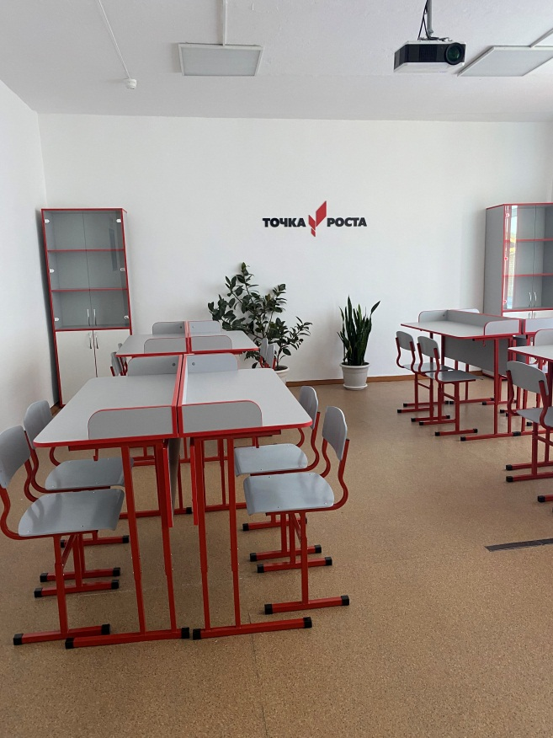
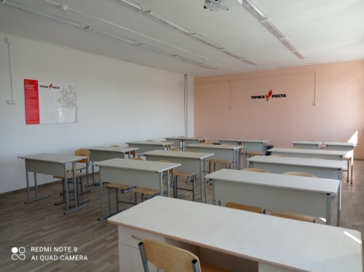
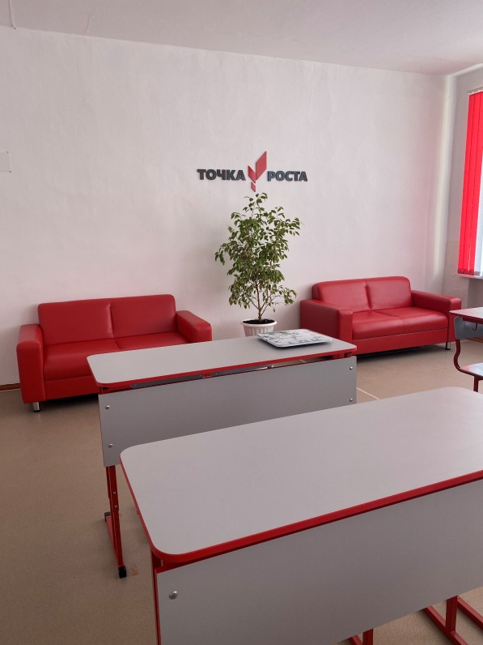
«Точки роста»
МБОУ «Ермаковская СШ №1»
МБОУ «Нижнесуэтукская СШ»

Slide 4
Финансирование проекта
Обновление МТБ: 2 053,4 тысячи рублей (приобретение оборудования)
Ремонт кабинетов: 1 212,1 тысяч рублей (ремонт помещений, брендирование)
Приобретение мебели: 389,4 тысяч рублей (местный бюджет)

Slide 5
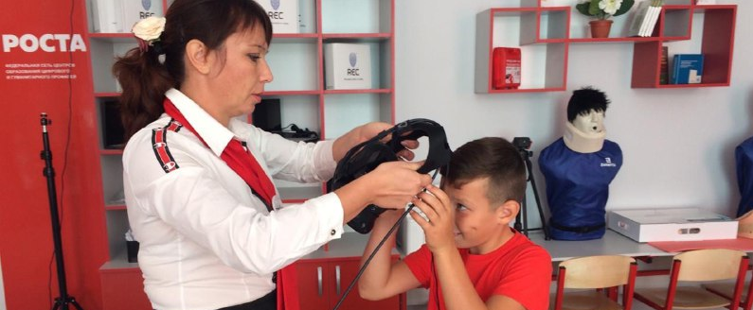
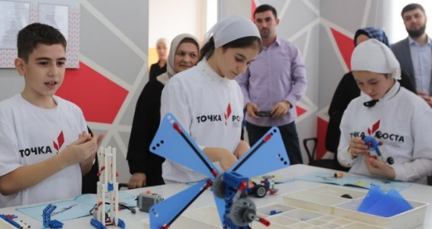
Образовательные направления центров «Точка роста»
2019 – 2020 гг.
2021 – 2023 гг.
Реализация основных общеобразовательных программ:
«Информатика»
«Основы безопасности жизнедеятельности»
предметной области «Технология»
Дополнительное образование:
программы цифрового, естественнонаучного, технического и гуманитарного профилей
Реализация основных общеобразовательных программ:
«Математика и информатика»
«Естественнонаучные предметы»: «Физика», «Химия», «Технология», «Биология»
Дополнительное образование: программы естественнонаучной и технологической направленностей

Slide 6
Зачем?
Образовательные направления центров «Точка роста»
1
Совершенствование условий для повышения качества общего образования в общеобразовательных организациях, расположенных в сельской местности и малых городах
Расширение возможностей обучающихся в освоении учебных предметов естественно-научной и технологической направленностей
Практическая отработка учебного материала по учебным предметам «Физика», «Химия», «Биология»
Повышение охвата обучающихся общеобразовательных организаций сельской местности и малых городов образовательными программами общего и дополнительного образования естественно-научной и технологической направленностей на современном оборудовании
2
3
4

Slide 7
Планы 2022 года
МБОУ «Ермаковская школа №2»
МБОУ «Верхнеусинская СШ»
МБОУ «Григорьевская СШ»
МБОУ « Жеблахтинская СШ»
МБОУ «Салбинская СШ»

Slide 8
Работа с педагогическими кадрами
- 20 % педагогических работников и управленческих кадров системы общего, дополнительного образования повысили уровень профессионального мастерства по дополнительным профессиональным программам в КИПК;
- 10 % педагогов имеют разработанные ИОМ; и до конца октября должны еще выстроить свои маршруты еще 10% педагогов, включая дошкольные и доп. организации.
- 10% педагогов включены в мероприятия центров непрерывного повышения профессионального мастерства.

Slide 9
Обучение на треках учителей по ФГ
НЕ ВКЛЮЧИЛИСЬ:
Большереченская СШ
Нижнеусинская НШ
Араданская ОШ
Григорьевская СШ
Салбинская СШ
57 педагогов школ
46 учителей прошли обучение в АКАДЕМИИ МИНИСТЕРСТВА ПРОСВЕЩЕНИЯ

Slide 10
Участники мероприятий, направленных на повышение уровня профессионального мастерства педагогических работников «ПрофСреда»
ИМЦ | 7
Жеблахтинская СШ | 2
Мигнинская СШ | 6
Разъезженская СШ | 3
Ивановская СШ | 4
Ермаковская СШ№2 | 3
Ермаковская СШ №1 | 1
Новоозерновская | 4
Ермаковский ДС №2 | 2
Ойская СШ | 2
Ермаковский ДС №5 | 2
ЦДО | 1

Slide 11
Квалификация педагогов Ермаковского района
Школы | Всего педагогов | Нет категории | Аттестованы на соответствие занимаемой должности | Первая кв. кат | Высшая кв. кат | Не подлежат аттестации
2020 год | 406 | 217 | 168 | 128 | 61 | 49
2021 год | 399 | 199 | 150 | 135 | 65 | 49
ДОУ
2020 год | 89 | 36 | 24 | 39 | 14 | 12
2021 год | 88 | 41 | 36 | 11 | 26 | 12
ДО
2020 год | 41 | 15 | 4 | 22 | 4 | 11
2021 год | 44 | 18 | 8 | 20 | 6 | 10

Slide 12
Аттестация педагогов

Slide 13
Деятельность консультационных пунктов
Количество консультационных пунктов | 2020 г. | 2021г.
 | 7 | 14
Количество специалистов | 66 | 114
Количество оказанных услуг | 136 | 251

